Slide 1

NHIỆT LIỆT
CHÀO MỪNG CÁC EM ĐẾN VỚI BÀI HỌC
MÔN TIẾNG VIỆT

Slide 2



Slide 3
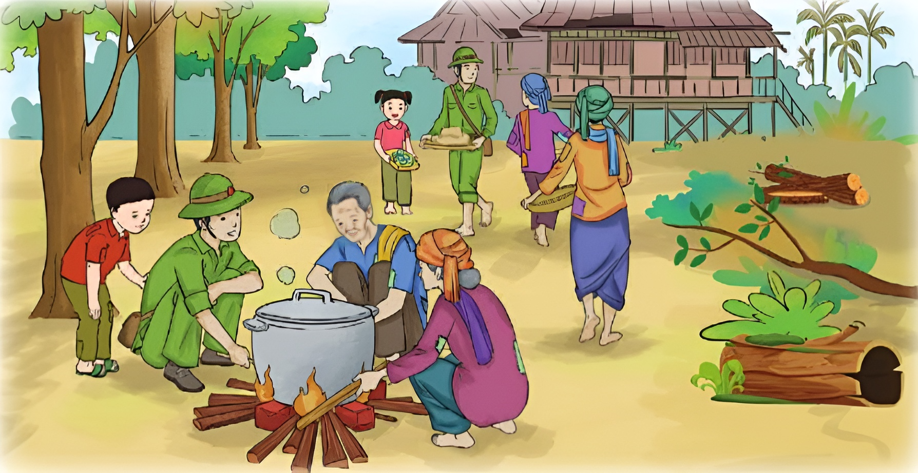
KHỞI ĐỘNG
Em hãy đọc tên bài và quan sát hình minh họa trong bài

Slide 4

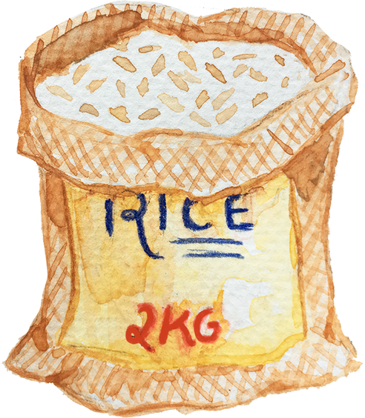
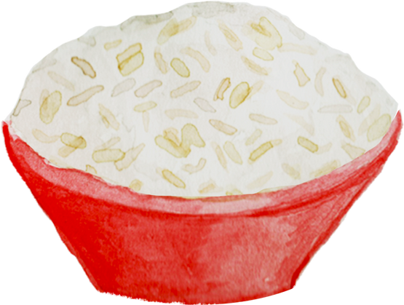
BÀI 11
ĐỌC 3
NHỮNG HẠT GẠO ÂN TÌNH

Slide 5
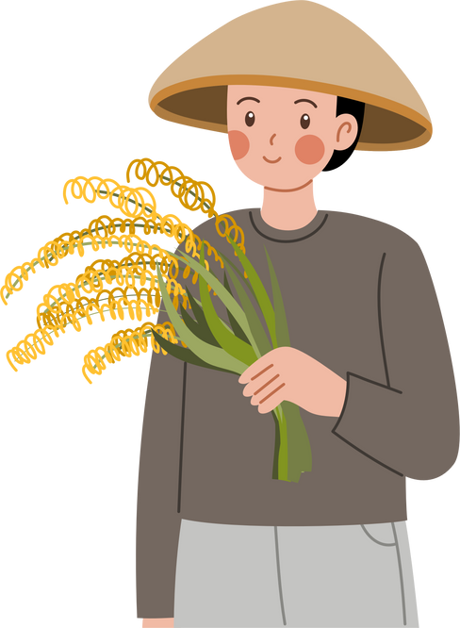
NỘI DUNG BÀI HỌC
01. Đọc thành tiếng
02. Đọc hiểu
03. Đọc nâng cao

Slide 6

01.
ĐỌC THÀNH TIẾNG

Slide 7

Đọc mẫu bài "Những hạt gạo ân tình"
Giọng đọc
Giọng đọc: xúc động, tha thiết.
Giọng đọc ở đoạn văn cuối bài: giọng vui, tình cảm.

Slide 8
Đọc mẫu bài "Những hạt gạo ân tình"
Nhấn giọng
"Mấy năm rồi, tôi mới được ăn ngon như thế này."
"Bộ đội đừng về! Pôn Pốt sẽ giết hết dân mất. Bộ đội có đi, cho dân đi cùng với!".

Slide 9

Hai Trí
Luyện đọc từ khó
Chế độ diệt chủng Pôn Pốt
Tiêu điều
Chén
Đìu hiu

Slide 10
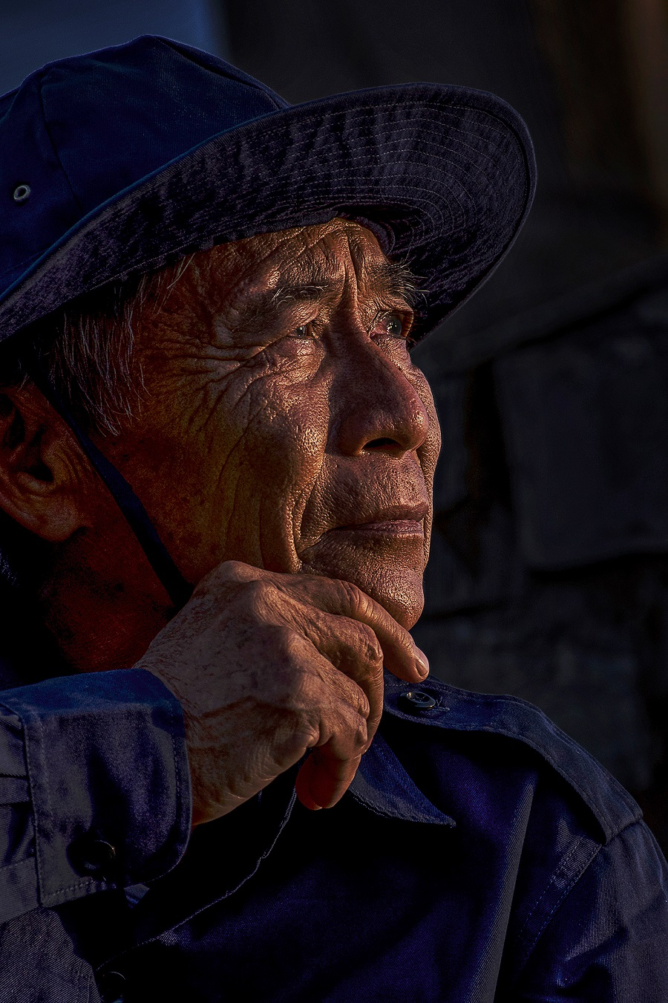
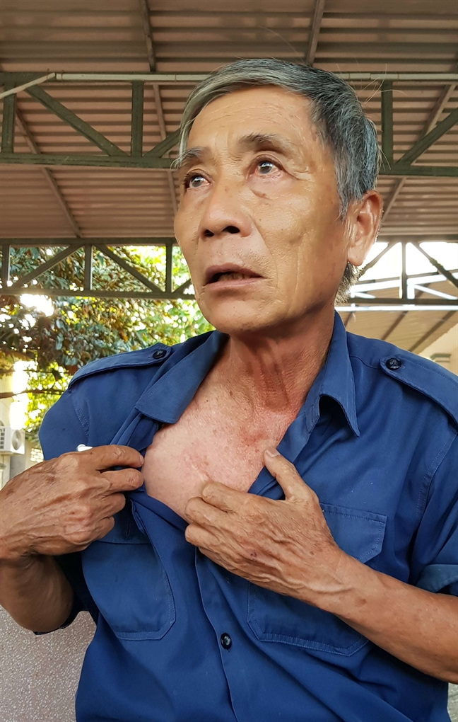
Giải nghĩa từ khó
Hai Trí
Đại tá Huỳnh Trí.
Anh hùng Lực lượng vũ trang nhân dân.

Slide 11
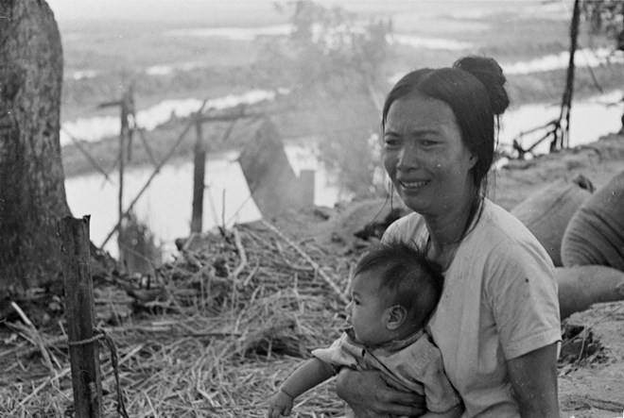
Giải nghĩa từ khó
Chế độ diệt chủng Pôn Pốt
Chế độ đã giết hại hàng triệu người dân Cam-pu-chia và cho quân tràn biên giới giết hại đồng bào ta.

Slide 12
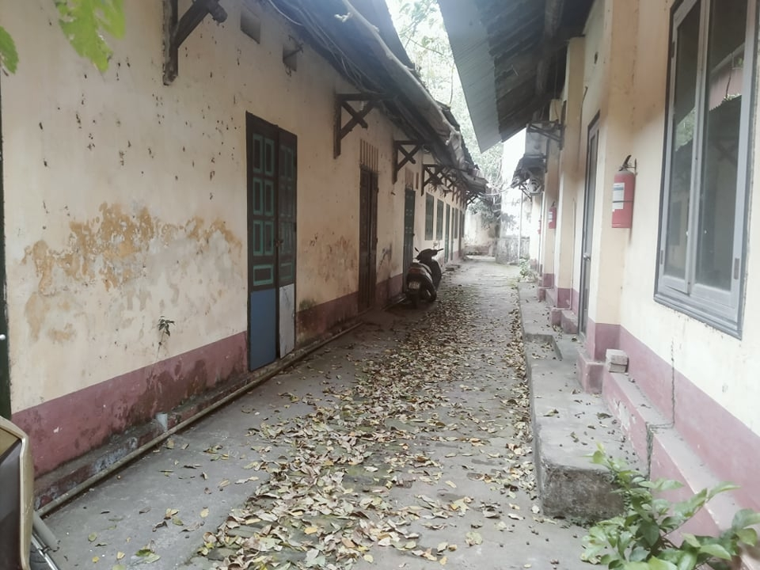
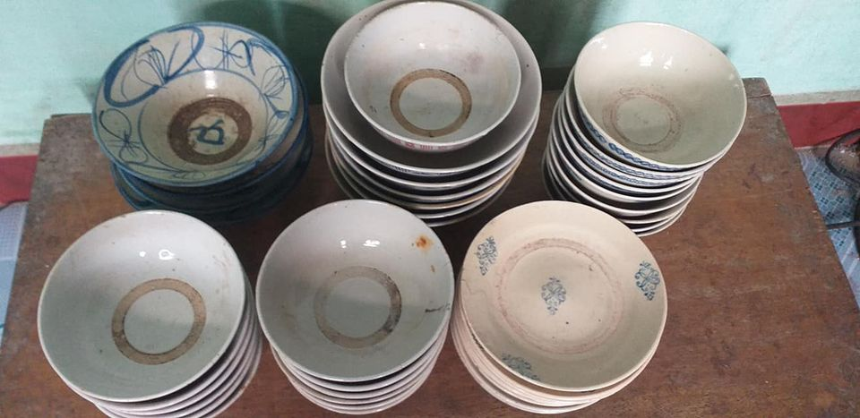
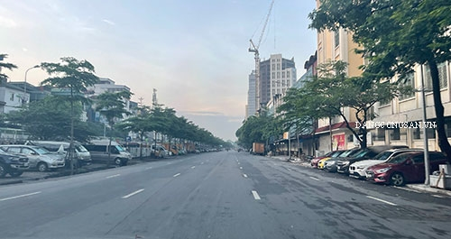
Tiêu điều
(Quang cảnh) Xác xơ, hoang vắng.
Chén
Bát.
Đìu hiu
Vắng vẻ, buồn bã.

Slide 13

Tra từ điển
Hiếm hoi
Xơ xác
Gom góp

Slide 14
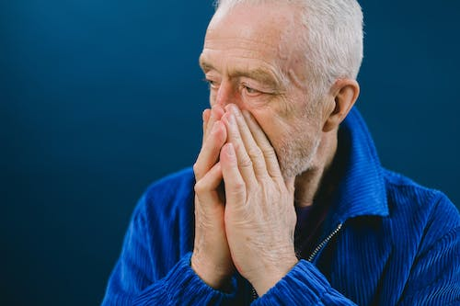

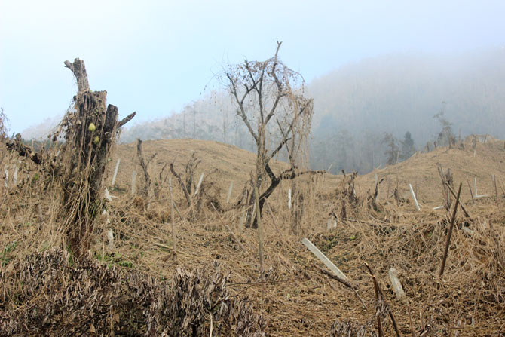
Hiếm hoi
Gom góp
(Tính từ) Hiếm có.
Cóp nhặt để dành.
Xơ xác
Tan tành, tả tơi, không còn một chút nguyên vẹn lành lặn, trông rất thảm hại.

Slide 15

Luyện đọc
Luyện đọc bài thơ với giọng đọc diễn cảm, nhấn giọng đúng chỗ, phù hợp và đọc đúng các từ khó có trong bài đọc.

Slide 16
02.
ĐỌC HIỂU

Slide 17

Câu 1. Đơn vị của ông Hai Trí hành quân sang nước bạn để làm gì?
Câu 2. Đơn vị chứng kiến cảnh người dân nước bạn sống như thế nào?
Câu 3. Bộ đội Việt Nam đã làm gì để giúp những người dân mà họ gặp?
Câu 4. Tìm những chi tiết cho thấy người dân Cam-pu-chia rất tin tưởng và yêu quý bộ đội Việt Nam.
Câu 5. Những chi tiết, hình ảnh nào trong bài khiến em xúc động? Vì sao?
THẢO LUẬN NHÓM ĐÔI

Slide 18
Câu 1. Đơn vị của ông Hai Trí hành quân sang nước bạn để làm gì?
Đơn vị của ông Hai Trí hành quân sang nước bạn để giúp nhân dân Cam-pu-chia thoát khỏi chế độ diệt chủng Pôn Pốt.

Slide 19
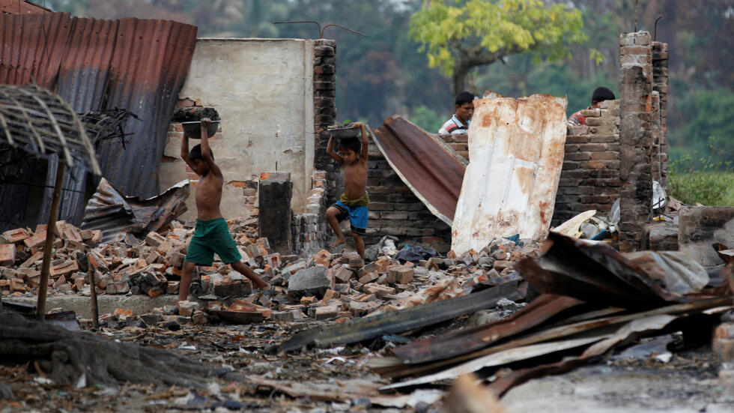
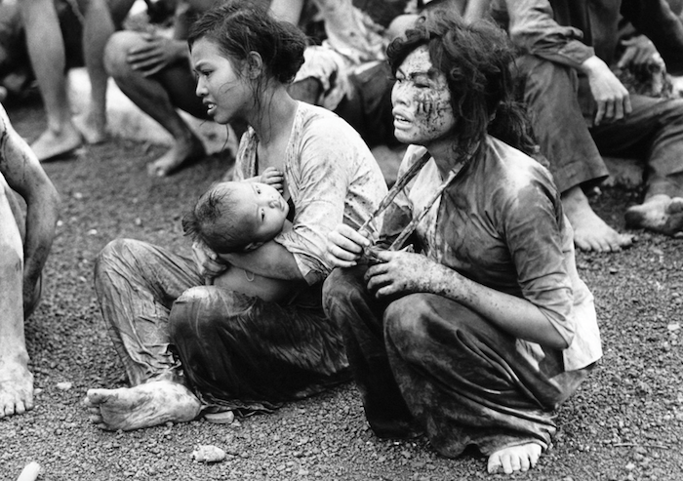
Câu 2. Đơn vị chứng kiến cảnh người dân nước bạn sống như thế nào?
Làng mạc bị đốt phá tiêu điều, người dân đói khổ, xơ xác, rách rưới.

Slide 20

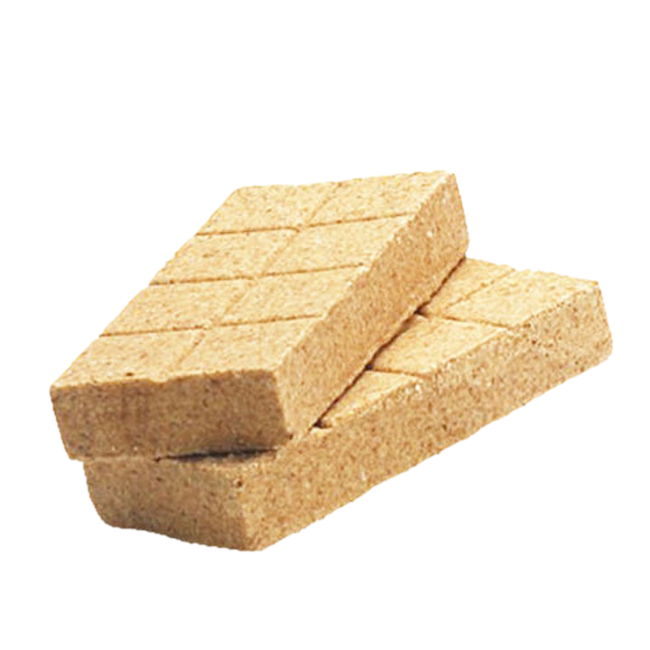


Câu 3. Bộ đội Việt Nam đã làm gì để giúp những người dân mà họ gặp?
Bộ đội lấy lương khô cho ông lão nằm gục bên đường.
Lấy gạo và thực phẩm mà bộ đội mang theo để nấu một bữa no cho dân.
Pha trà, chia lương khô và bánh kẹo cho mọi người.
Trò chuyện cùng dân.

Slide 21
Câu 4. Tìm những chi tiết cho thấy người dân Cam-pu-chia
rất tin tưởng và yêu quý bộ đội Việt Nam.
Một ông lão ngồi ăn ngon lành thanh lương khô bộ đội cho và trò chuyện với bộ đội.
Hơn 200 người cá già, trẻ, gái, trai chạy ra đón, họ vừa khóc vừa níu tay các anh, nói: Bộ đội dừng về Pôn Pốt sẽ giết hết dân mất. Bộ đội có đi, cho dân đi cùng với.
Dân làng gom góp được ba chén gạo để nấu cơm đãi cả đơn vị,...

Slide 22
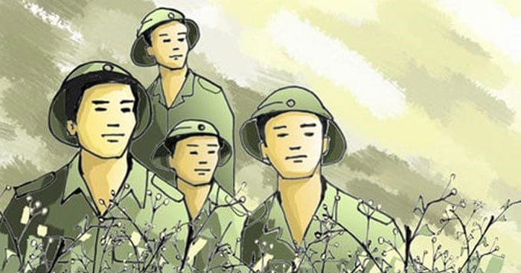
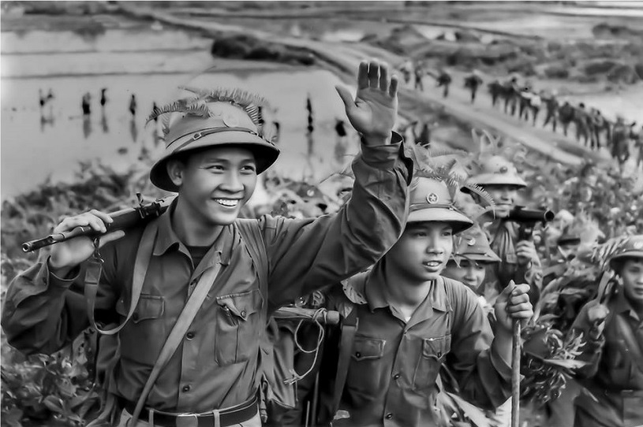
Câu 5. Những chi tiết, hình ảnh nào trong bài khiến em xúc động?
Vì sao?
Em thích chi tiết “hơn 200 người cả già, trẻ, gái, trai chạy ra đón” bộ đội Việt Nam.
Vì chi tiết ấy cho thấy người dân Cam-pu-chia rất tin tưởng bộ đội Việt Nam, vô cùng mừng rỡ trước sự xuất hiện của bộ đội Việt Nam.

Slide 23
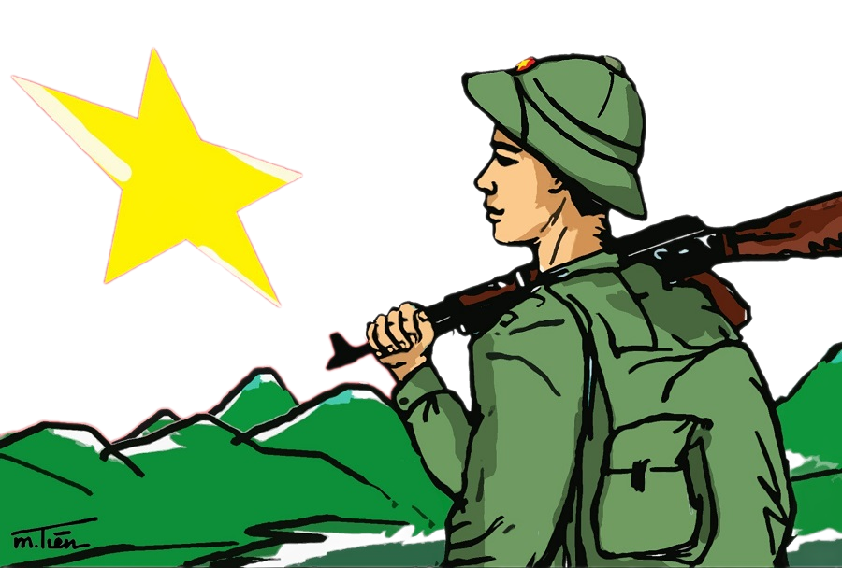
Qua bài đọc, em hiểu điều gì?
Bài đọc cho thấy những đóng góp to lớn của bộ đội Việt Nam trong việc giúp đất nước và người dân Cam-pu-chia thoát khỏi thảm hoạ diệt chủng, đồng thời thể hiện tình cảm gắn bó giữa bộ đội Việt Nam và nhân dân Cam-pu-chia.

Slide 24
03.
ĐỌC NÂNG CAO

Slide 25

Luyện đọc, chú ý ngắt nghỉ hơi đúng ở những câu văn dài, nhấn giọng từ ngữ quan trọng và thể hiện tình cảm, cảm xúc phù hợp khi đọc bài "Những hạt gạo ân tình".

Slide 26
Luyện đọc
Bữa ấy/ dân làng gom góp được ba chén gạo để nấu com đãi cả đơn vị. Nhìn những hạt gạo đã ngả màu, mốc thếch. Ông Hai Trí không sao cầm được nước mắt.// Ngay lập tức,/ ban chỉ huy đơn vị cho lấy gạo và thực phẩm bộ đội mang theo để nấu một bữa no cho dân.// Gạo những người lính mang theo từ Việt Nam/ được đổ vào một cái nồi lớn bắc trên bếp giữa sân.// Lửa nổi lên.// Cơm sùng sục sôi trong ánh mắt mang chờ của bao nhiêu trẻ nhỏ,/ cụ già,...// Sau đó,/ bộ đội còn pha trà,/ chia lương khô và bánh kẹo cho mọi người. Ngôi làng đìu hiu và xơ xác / trong phút chốc như trở thành ngày hội.

Slide 27
CỦNG CỐ, DẶN DÒ
Luyện đọc lại bài "Những hạt gạo ân tình"
Chuẩn bị bài Viết 3:
Luyện tập viết thư thăm hỏi (Thực hành viết)

Slide 28
TRÂN TRỌNG CẢM ƠN CÁC EM ĐÃ CHÚ Ý LẮNG NGHE!

